Slide 1
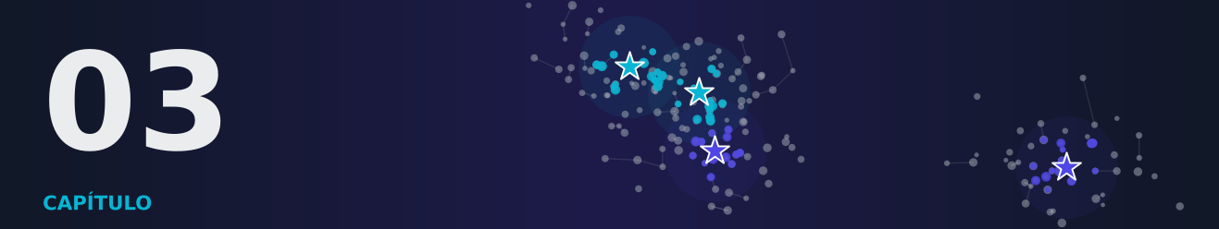
CAPÍTULO 3 · PARTE I
Quando e Por Que Funciona: Suposições, Taxonomia e Avaliação
Aprendizado Semissupervisionado · Araken de Medeiros Santos
Notes:
Bem-vindos ao capítulo 3. Apresente o tema e o que os alunos serão capazes de fazer ao final.

Slide 2
O que você vai conquistar neste capítulo
1
Explicar por que dados sem rótulo podem ajudar e quando podem não ajudar ou até prejudicar.
2
Diferenciar o aprendizado indutivo do transdutivo e saber como avaliar cada um.
3
Enunciar as suposições de suavidade, de agrupamento (baixa densidade) e de variedade.
4
Reconhecer, por experimentos, o efeito da quantidade e da qualidade dos dados sem rótulo.
5
Descrever a taxonomia dos métodos semissupervisionados e relacioná-la aos capítulos do livro.
6
Planejar uma avaliação realista, com modelo de referência forte e validação cuidadosa.
Cap. 3 · Aprendizado Semissupervisionado
Notes:
Leia os objetivos em voz alta e peça aos alunos que, ao final, retomem a lista e se autoavaliem.

Slide 3
Para começar
Um professor corrige 20 redações e estima a nota das outras 980 pela semelhança entre elas. Funciona se redações parecidas merecem notas parecidas. E se a nota depende de algo que a semelhança não enxerga?
Quando 'parecido' quer dizer 'mesma resposta'?
Cap. 3 · Aprendizado Semissupervisionado
Notes:
Conte a história e faça a pergunta à turma antes de avançar. Dê um minuto para respostas.

Slide 4
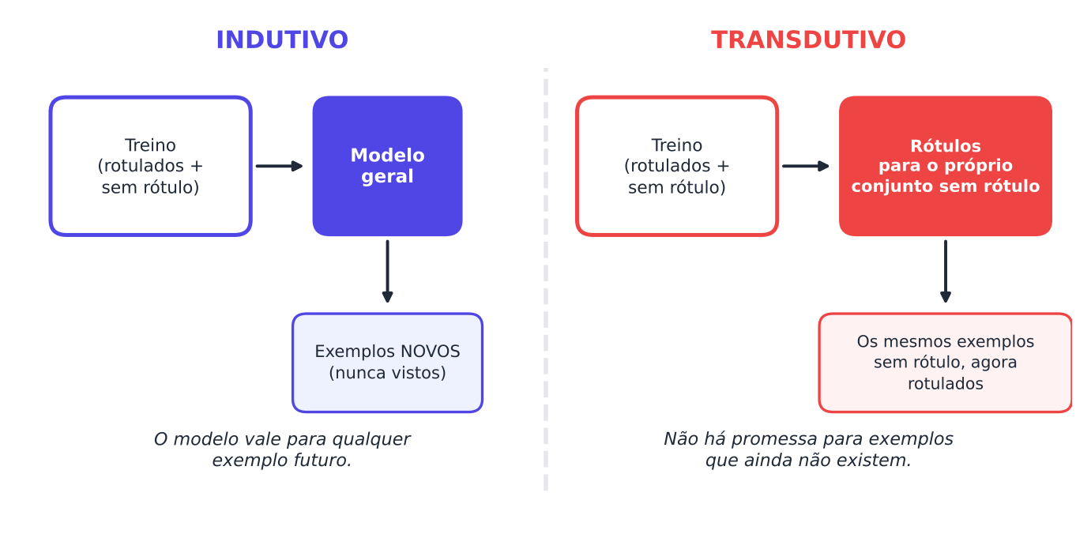
Duas versões do problema
Indutivo: um modelo para exemplos futuros, avaliado em teste separado
Transdutivo: rotular o conjunto sem rótulo que existe
Reporte sempre qual você usa
Cap. 3 · Aprendizado Semissupervisionado
Notes:
No scikit-learn, predict é indutivo e transduction_ é transdutivo; os resultados diferem (Cap. 8).

Slide 5
Por que dados sem rótulo ajudam?
Eles informam sobre p(x), a forma dos dados
Os rótulos informam sobre p(y|x)
Só ajudam se a forma estiver ligada às classes
Pense assim Ver onde as pessoas se agrupam ajuda a traçar a divisa entre torcidas.
Cap. 3 · Aprendizado Semissupervisionado
Notes:
Pergunta-chave: a forma dos dados diz algo sobre as classes?

Slide 6
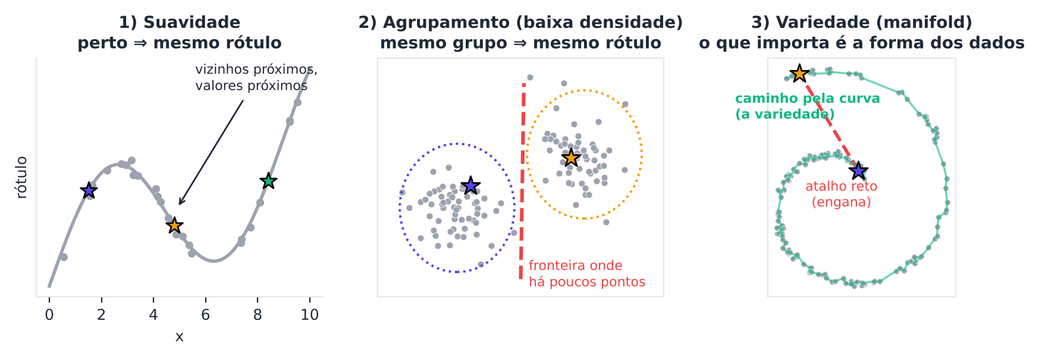
As três suposições
Suavidade: pontos próximos, mesmo rótulo
Agrupamento / baixa densidade: fronteira em regiões vazias
Variedade: dados em uma superfície de baixa dimensão
Cap. 3 · Aprendizado Semissupervisionado
Notes:
Cada método do livro é a tradução de uma ou mais suposições.

Slide 7
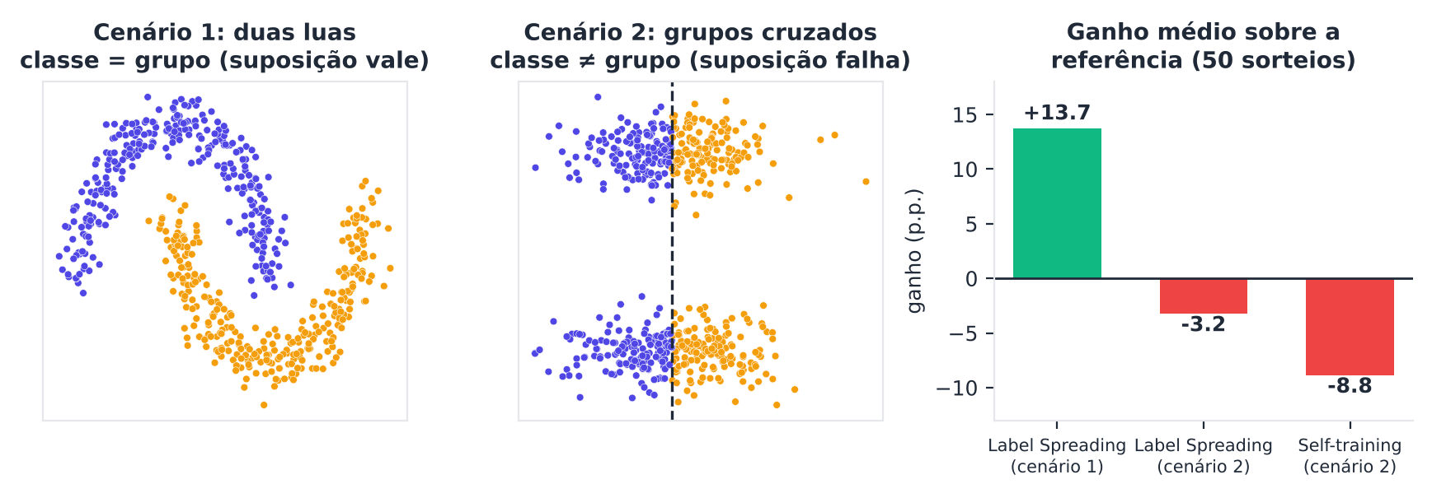
Quando ajuda, quando prejudica
Duas luas: classe = grupo, o método ajuda
Grupos cruzados: classe ≠ grupo, o método piora
No cruzado, o self-training perdeu 8,8 p.p.
Pense assim Se a opinião não aparece na semelhança, a semelhança engana.
Cap. 3 · Aprendizado Semissupervisionado
Notes:
É o experimento central do capítulo: a mesma técnica, dois cenários, resultados opostos.

Slide 8
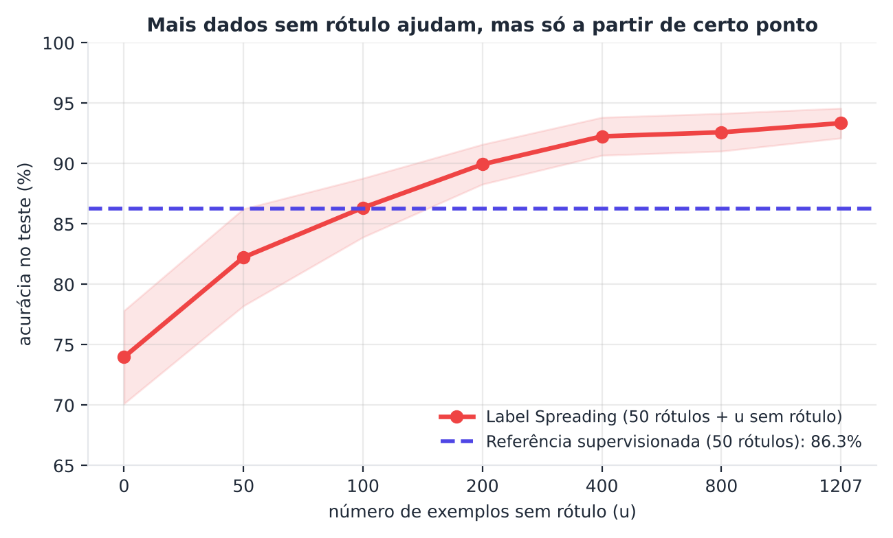
Quantidade importa (com retornos decrescentes)
Poucos dados sem rótulo: ganho pequeno
Mais dados: ganho cresce e satura
Os primeiros valem mais que os últimos
Cap. 3 · Aprendizado Semissupervisionado
Notes:
Com 50 rótulos fixos, o Label Spreading só superou a referência depois de uma quantidade mínima de dados sem rótulo.

Slide 9
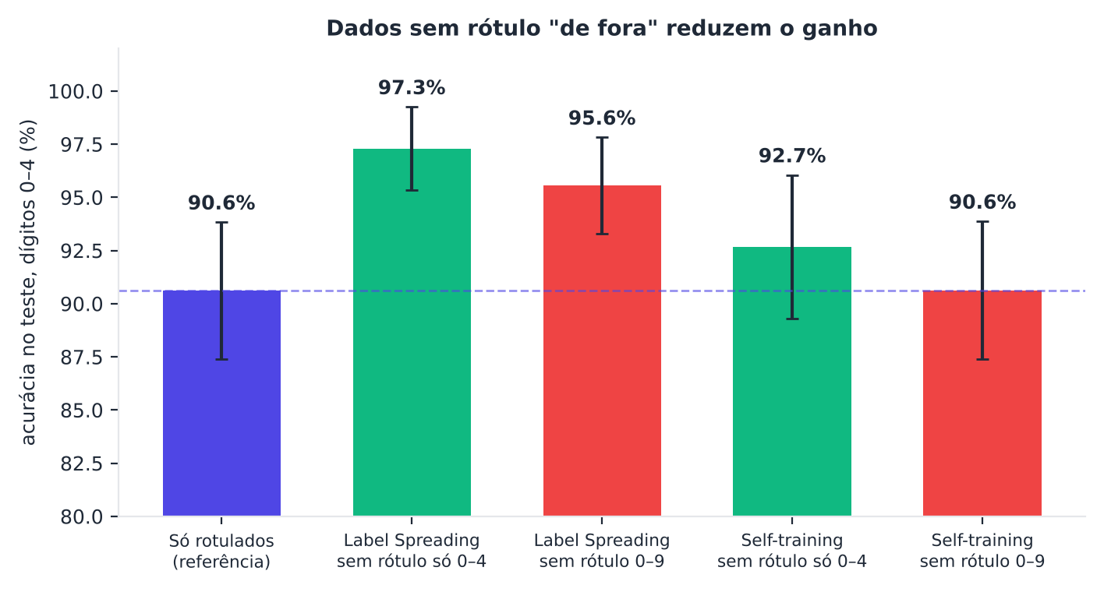
Qualidade importa: descasamento de classes
Dígitos 0–4 rotulados
Sem rótulo contêm também 5–9
Quanto mais 'intrusos', menor o ganho
Pense assim Pedir ajuda a quem fala outra língua piora a tradução.
Cap. 3 · Aprendizado Semissupervisionado
Notes:
Oliver et al. (2018) chamam isso de class mismatch.

Slide 10
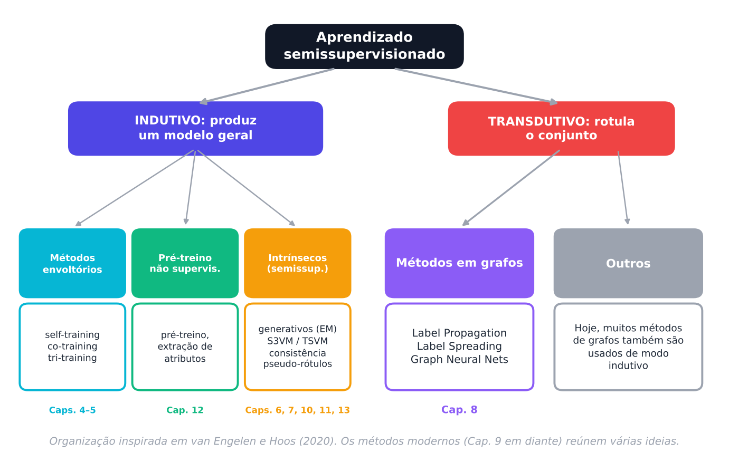
Uma taxonomia dos métodos
Envoltórios · Pré-processamento · Intrinsecamente semissupervisionados · Grafos
Cap. 3 · Aprendizado Semissupervisionado
Notes:
Mapa do restante do livro.

Slide 11
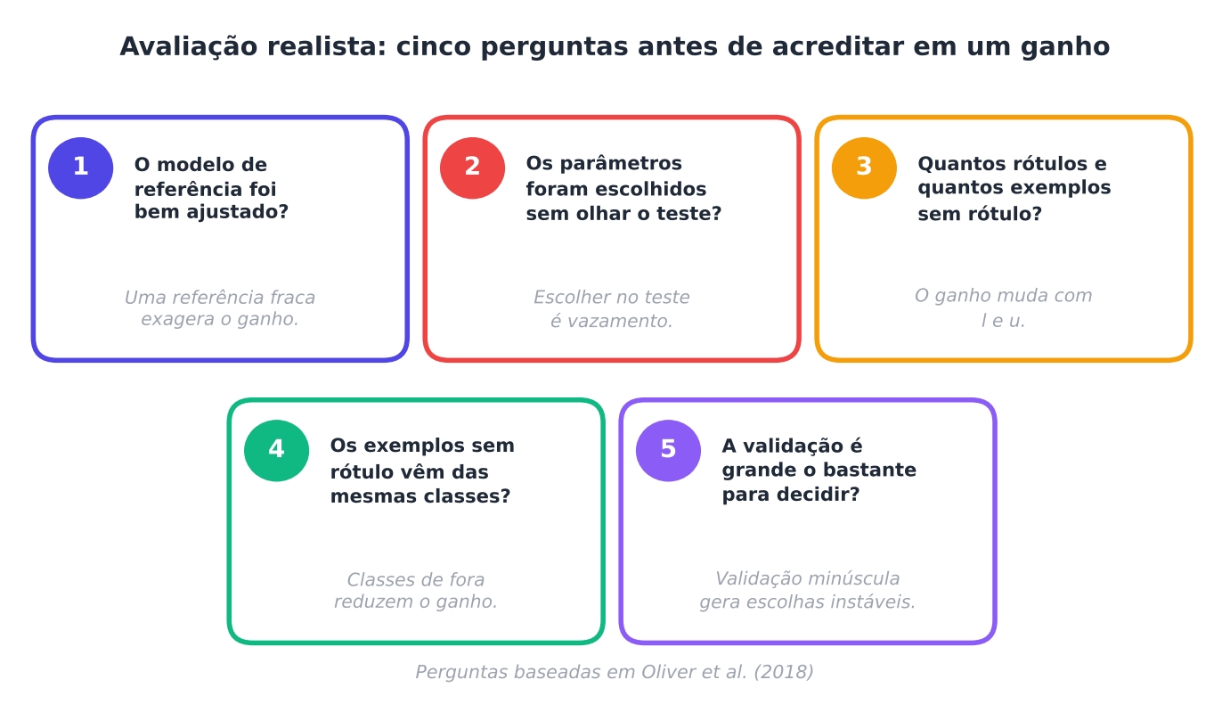
Cinco perguntas para avaliar com honestidade
Pense assim Antes de aplaudir o campeão, olhe o adversário que ele enfrentou.
Cap. 3 · Aprendizado Semissupervisionado
Notes:
Referência forte, vários sorteios, comparação pareada, parâmetros sem olhar o teste, mesma população.

Slide 12
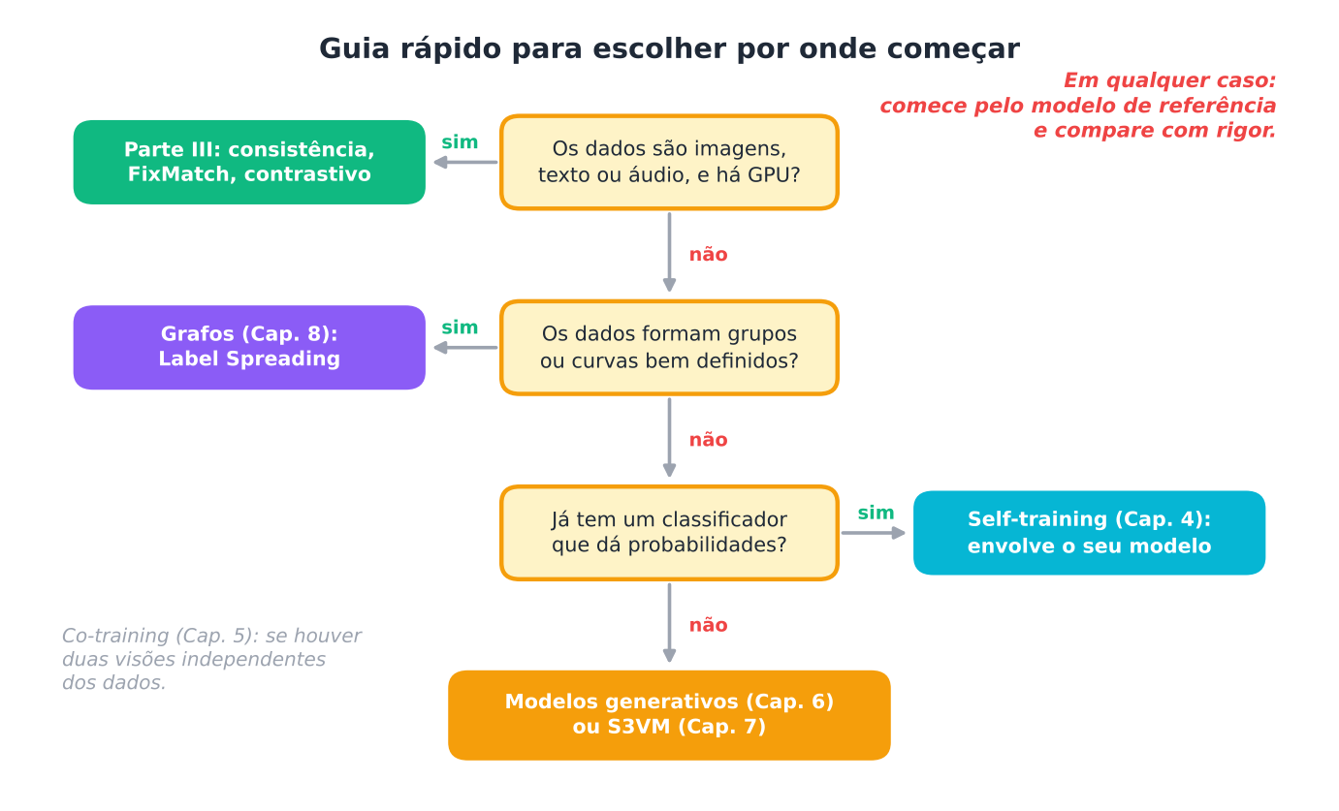
Por onde começar?
Cap. 3 · Aprendizado Semissupervisionado
Notes:
Um guia inicial, sempre sujeito a teste no seu problema.

Slide 13
Para memorizar
Dados sem rótulo informam sobre p(x). Só ajudam se a forma dos dados estiver ligada às classes.
Há três suposições: suavidade, agrupamento (baixa densidade) e variedade.
Indutivo: produz um modelo geral e é avaliado em um teste separado. Transdutivo: rotula o conjunto sem rótulo existente.
Os dados sem rótulo podem prejudicar quando as suposições não valem. Em nosso experimento, o self-training perdeu 8,8 p.p. no cenário de grupos cruzados.
O ganho depende da quantidade (retornos decrescentes) e da qualidade (descasamento de classes reduz o ganho) dos dados sem rótulo.
Os métodos se organizam em envoltórios, pré-processamento não supervisionado, intrinsecamente semissupervisionados e grafos.
A avaliação honesta exige modelo de referência forte, vários sorteios, comparação pareada e parâmetros escolhidos sem olhar o teste.
Cap. 3 · Aprendizado Semissupervisionado
Notes:
Peça aos alunos que reescrevam estes pontos com as próprias palavras. Os números vêm dos experimentos executados no livro.

Slide 14
Quiz relâmpago: 3 perguntas, 2 minutos
1. Na história da pesquisa eleitoral, os dados sem rótulo ajudam quando:
a) o endereço dos eleitores tem relação com o voto. b) o voto é independente do endereço. c) há menos de 20 entrevistados. d) todos moram no mesmo prédio.
2. A suposição de baixa densidade afirma que a fronteira de decisão deve passar por:
a) uma região com muitos pontos. b) uma região com poucos pontos. c) o centro de cada classe. d) o ponto de maior densidade.
3. Com 50 rótulos, o Label Spreading só superou a referência quando recebeu cerca de quantos exemplos sem rótulo?
a) 10. b) 100. c) 1.000. d) Nunca superou.
Cap. 3 · Aprendizado Semissupervisionado
Notes:
Gabarito: 1) a — Os dados sem rótulo (endereços) só ajudam se sua estrutura se relaciona com o rótulo (voto). | 2) b — A fronteira deve atravessar o "campo vazio" entre os grupos. | 3) b — O cruzamento ocorreu perto de 100 (86,4% contra 86,3%).

Slide 15
Gabarito do quiz
1. Resposta A: o endereço dos eleitores tem relação com o voto.
Os dados sem rótulo (endereços) só ajudam se sua estrutura se relaciona com o rótulo (voto).
2. Resposta B: uma região com poucos pontos.
A fronteira deve atravessar o "campo vazio" entre os grupos.
3. Resposta B: 100.
O cruzamento ocorreu perto de 100 (86,4% contra 86,3%).
Cap. 3 · Aprendizado Semissupervisionado
Notes:
Discuta as justificativas. Convide quem errou a explicar o raciocínio.

Slide 16
Mãos à obra: exercícios e projeto
Exercício 1 (básico): O termômetro da suavidade: vizinhos de mesma classe
Exercício 2 (intermediário): Quanto ruído a suposição de agrupamento aguenta?
Exercício 3 (intermediário): Quantos exemplos sem rótulo, com 20 rótulos?
Exercício 4 (avançado): Uma "dose" de intrusos
Exercício 5 (avançado): Transdutivo ou indutivo: transduction_ versus predict
Projeto do capítulo
Diagnóstico de viabilidade: vale a pena semissupervisionar este conjunto?
Cap. 3 · Aprendizado Semissupervisionado
Notes:
Cada exercício tem solução comentada no Apêndice D, e o projeto, solução e rubrica no Apêndice E. Incentive a execução do código antes de ver a solução.

Slide 17
Leve para casa
Dados sem rótulo só ajudam quando a forma dos dados conversa com as classes.
Próximo capítulo (Parte II): o self-training, o método mais simples.
Cap. 3 · Aprendizado Semissupervisionado
Notes:
Encerre com a frase do capítulo e anuncie o próximo tema.

